Slide 1
Рисование «Цветы в вазе»
Воспитатели
Седова И.В.
Петрова И.В.

Slide 2
Цель: формирование навыков изображения цветов на бумаге, обучение основам составления композиции.
Задачи.
Образовательные: учить правильно располагать и изображать цветы на бумаге, выстраивать композицию.
Воспитательные: воспитывать любовь к близким, аккуратность в работе, терпение и усидчивость.
Развивающие: развивать воображение, образное мышление, развивать чувство прекрасного, тренировать мелкую моторику рук.

Slide 3
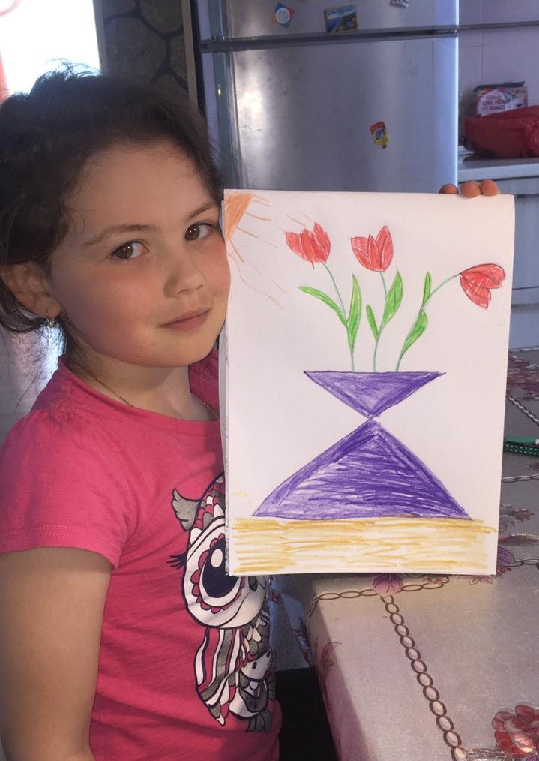
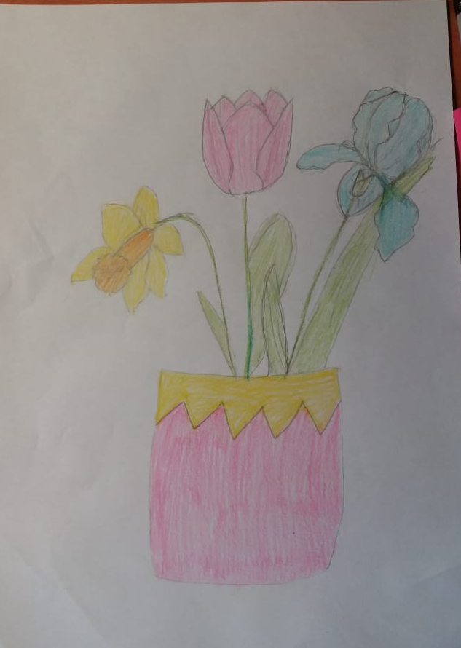

Slide 4
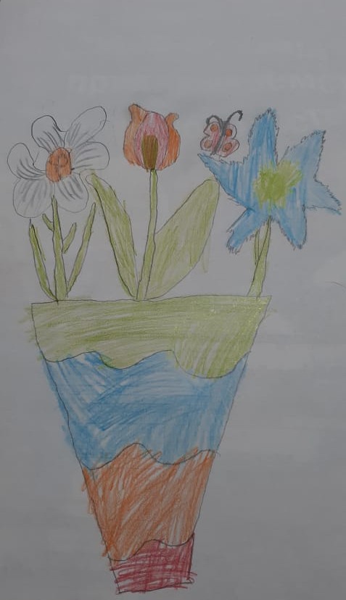
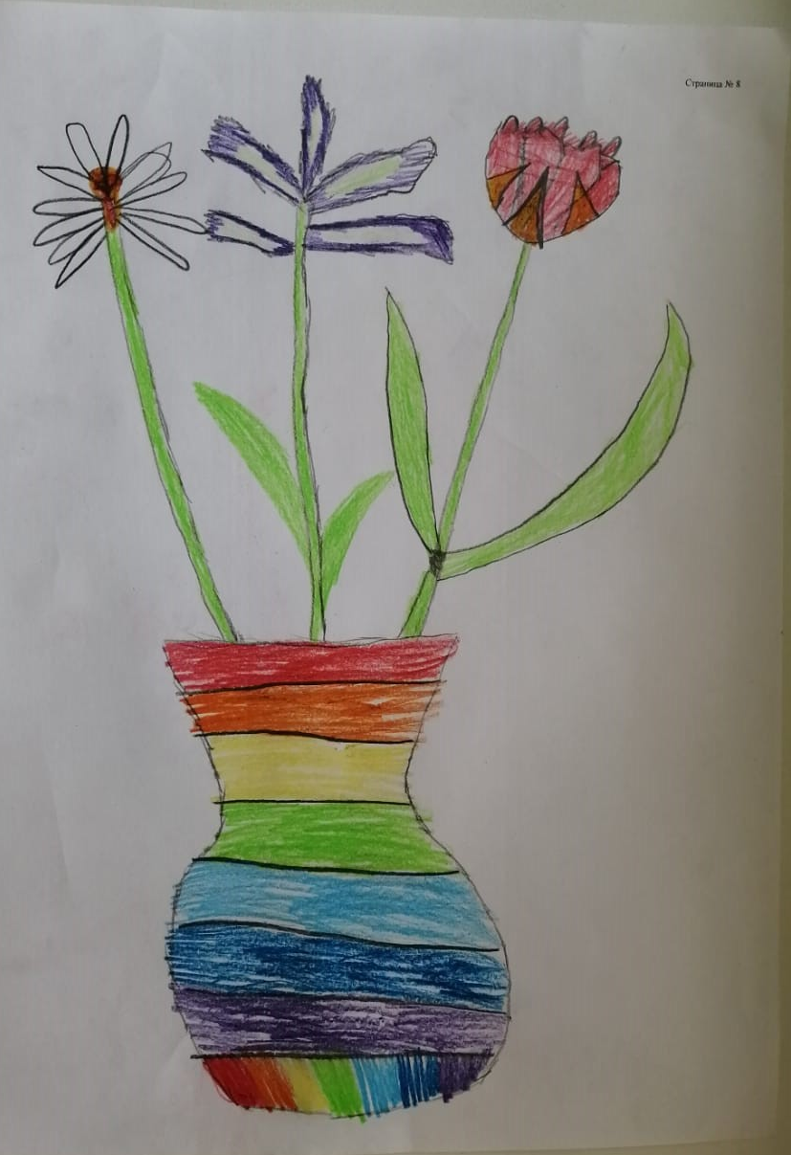

Slide 5
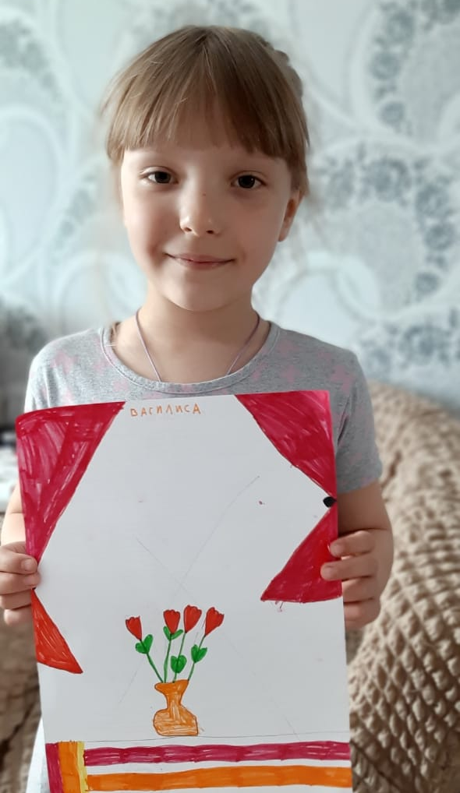
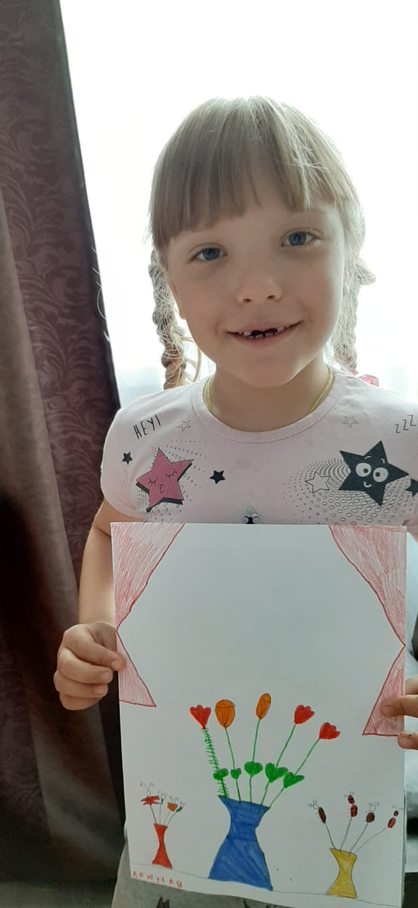

Slide 6
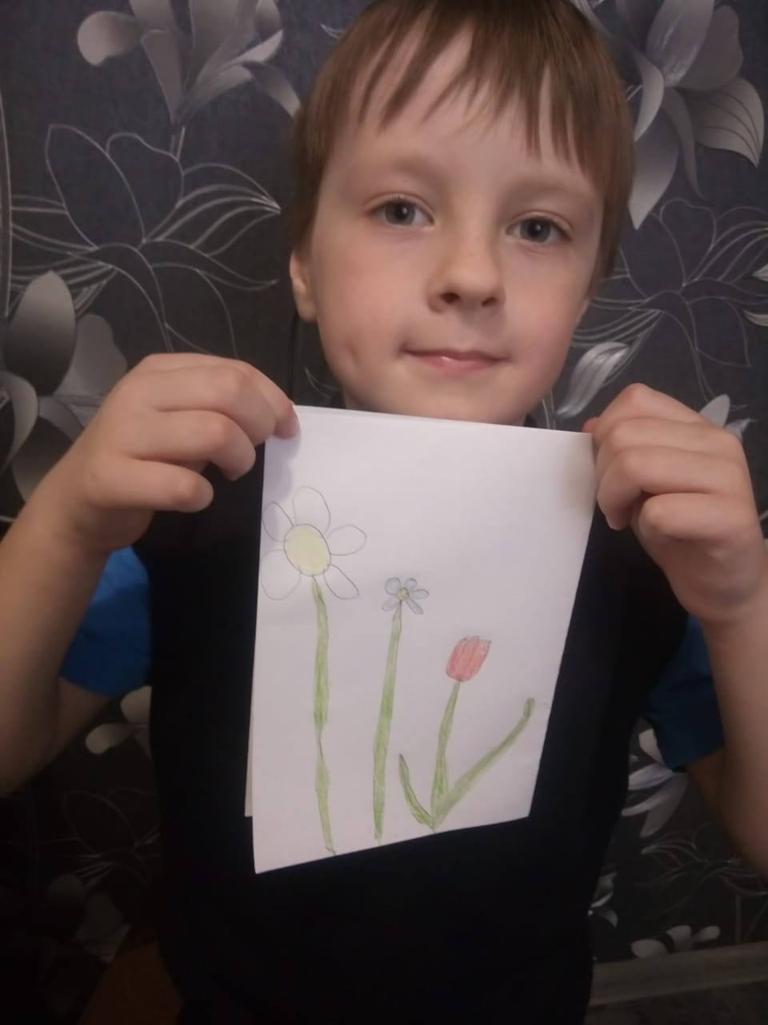
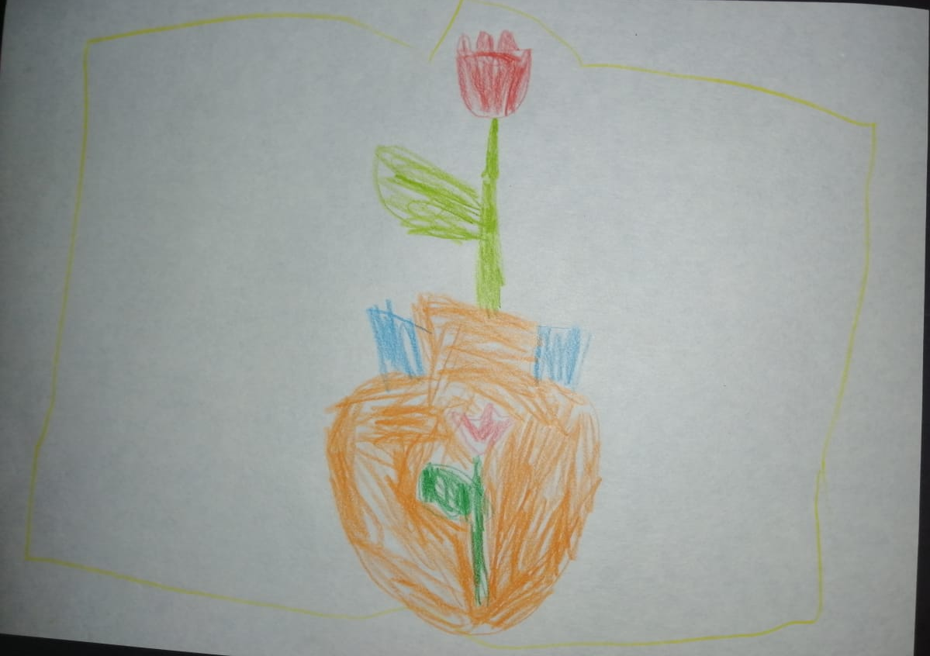
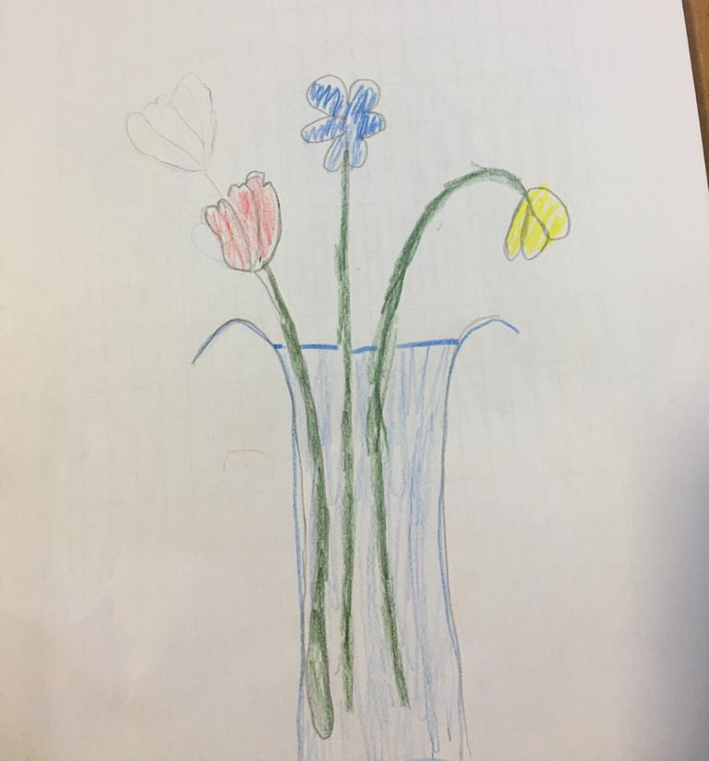

Slide 7
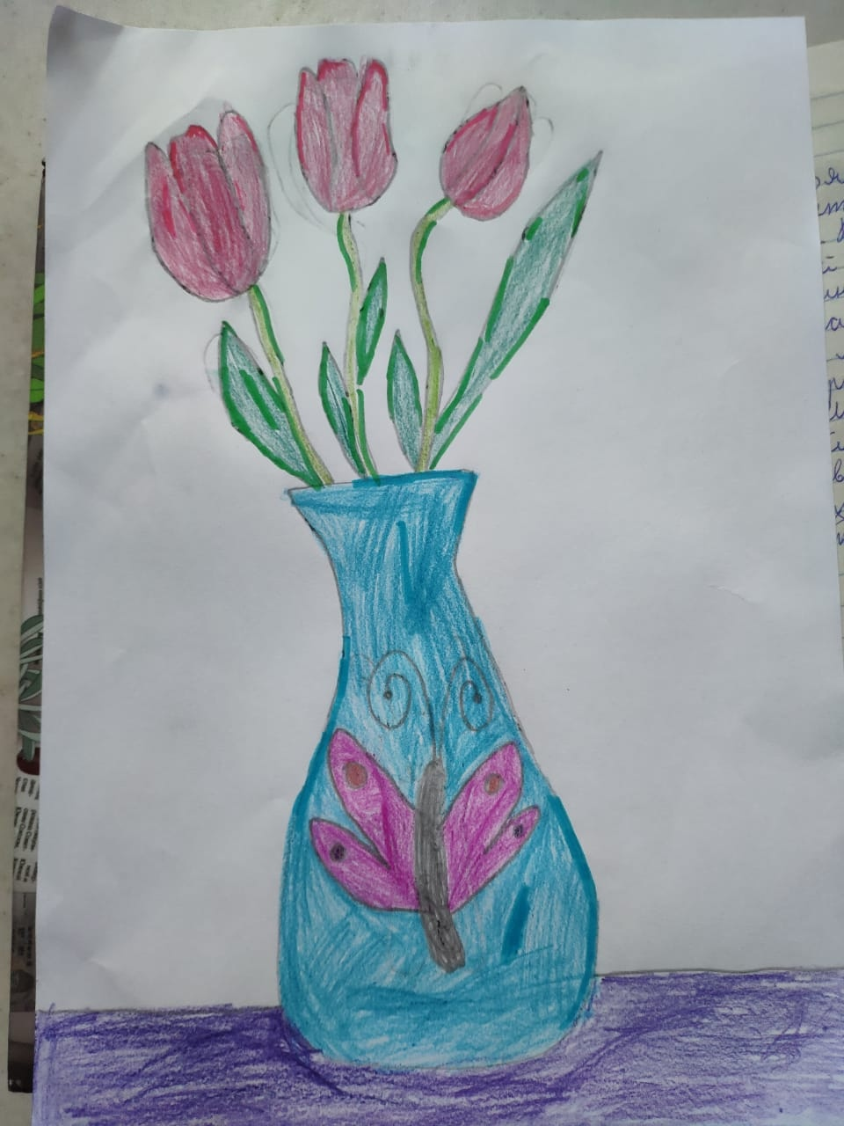
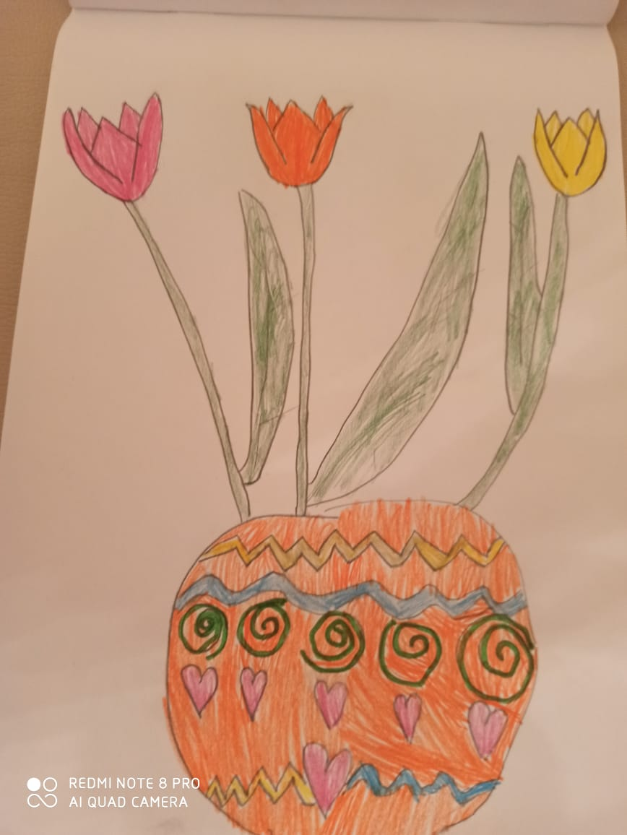

Slide 8
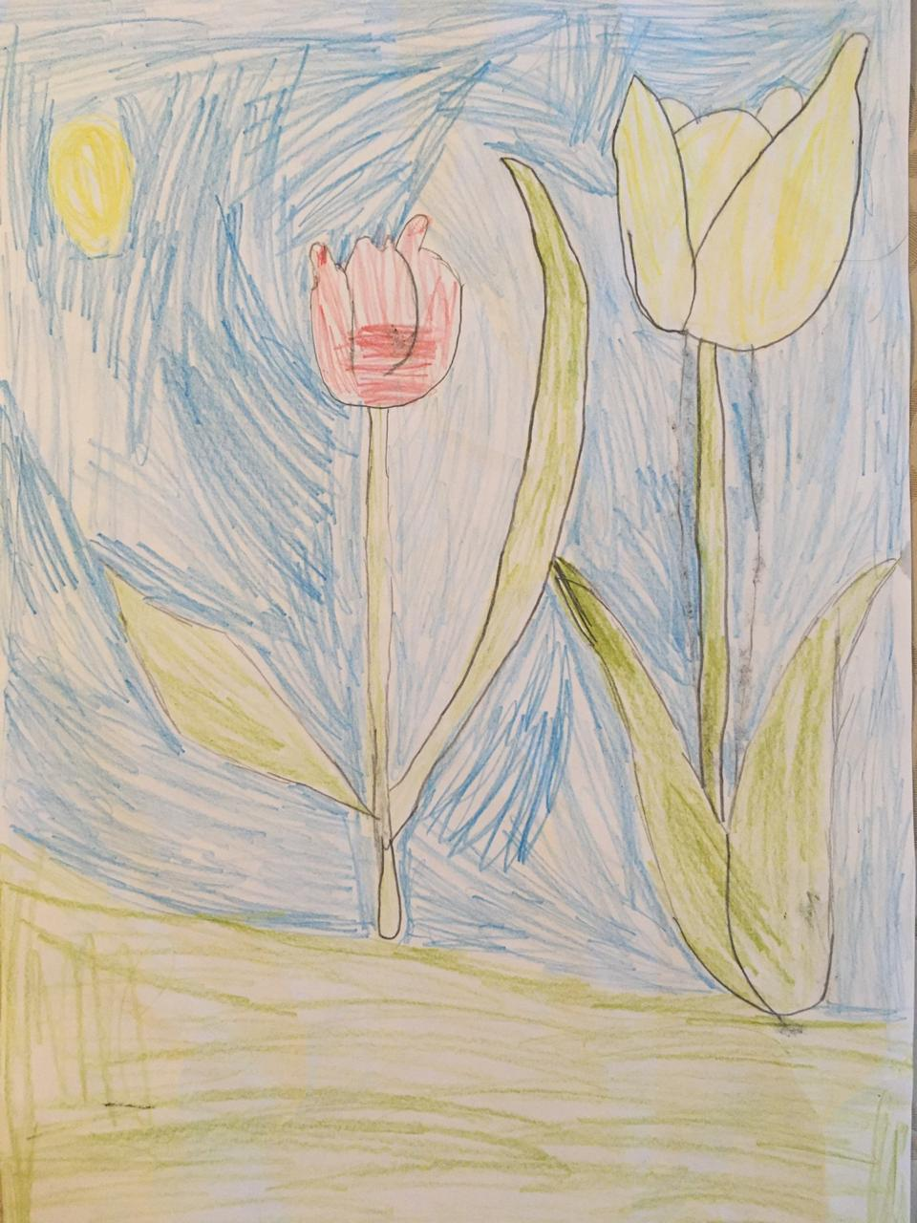
Тюльпан.
Май, тепло и скоро лето.
В зелень всё и вся одето. Словно огненный фонтан – Раскрывается тюльпан.

